Slide 1

7장 메모리 주소 관리하기 : 포인터

Slide 2

1. 이 장에서 만드는 프로그램
2. 포인터란
3. 포인터로 배열 다루기
4. 프로젝트: 물고기 키우기

Slide 3
1. 이 장에서 만드는 프로그램
생성된 로또번호를 오름차순 정렬하시오

Slide 4
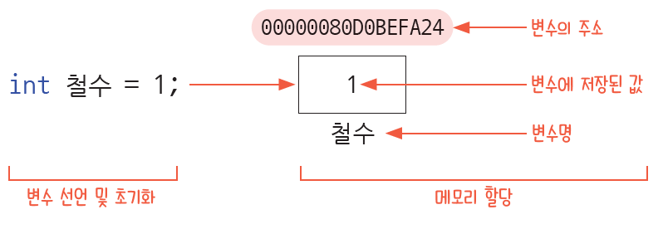
2. 포인터란
(1) 변수와 메모리의 관계
철수 변수 선언 및 초기화 → 메모리에서 0061FF1C라는 위치에 철수라는 이름의 공간을 할당하고 그 안에 1이라는 값을 넣는다.
그림 7-3 변수와 메모리의 관계
0061FF1C
a
a

Slide 5
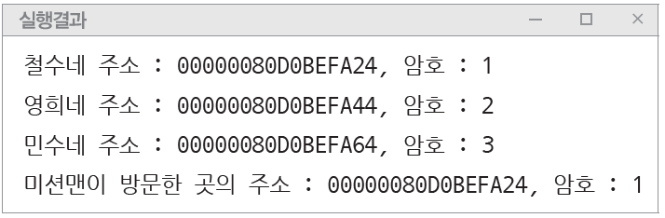

2. 포인터란
(1) 변수와 메모리의 관계
int main(void){
int a = 1;
int b = 2;
int c = 2;
// 변수의 주소와 변수값 출력
printf("a변수 주소 : %p, a변수 값 : %d\n", &a, a);
printf("b변수 주소 : %p, b변수 값 : %d\n", &b, b);
printf("c변수 주소 : %p, c변수 값 : %d\n", &c, c);
return 0;
}

Slide 6

2. 포인터란
(2) 포인터로 다른 변수의 주소와 값 알아내기
포인터 변수 또는 포인터 : *를 넣어 선언한 변수
pointer 변수의 주소값 : 각 변수의 주소값 할당
Pointer 주소는 0061FF1C이고 그곳의 값은 1

Slide 7
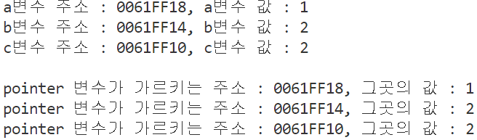
2. 포인터란
(2) 포인터로 다른 변수의 주소와 값 알아내기
int main(void){
int a = 1;
int b = 2;
int c = 2;
// 변수의 주소와 변수값 출력
printf("a변수 주소 : %p, a변수 값 : %d\n", &a, a);
printf("b변수 주소 : %p, b변수 값 : %d\n", &b, b);
printf("c변수 주소 : %p, c변수 값 : %d\n\n", &c, c);
// 포인터 변수 선언과 값 출력
int * pointer = &a;
printf("pointer 변수가 가르키는 주소 : %p, 그곳의 값 : %d\n", pointer, *pointer);
pointer = &b;
printf("pointer 변수가 가르키는 주소 : %p, 그곳의 값 : %d\n", pointer, *pointer);
pointer = &c;
printf("pointer 변수가 가르키는 주소 : %p, 그곳의 값 : %d\n", pointer, *pointer);
return 0;
}

Slide 8

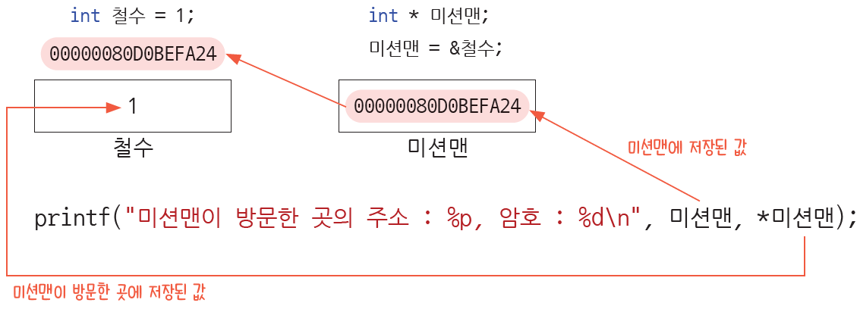


2. 포인터란
(2) 포인터로 다른 변수의 주소와 값 알아내기
<그림> 변수와 포인터 변수의 관계
0061FF1C
0061FF1C
pointer변수에 저장된 주소
pointer 안의 주소에 저장된 값(pointer가 가르키는 곳의 값)

Slide 9
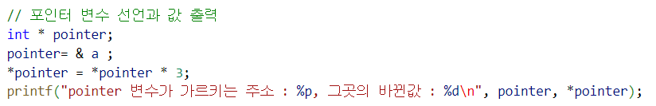
2. 포인터란
(3) 포인터로 다른 변수의 값 바꾸기
pointer가 가르키는 곳의 값에 3을 곱하기
*pointer에 곱하기 3을 하고 이를 다시 *pointer에 저장
포인터 변수는 다른 변수의 주소를 알아낼 수 있고, 알아낸 변수의 주소에 찾아가 값도 직접 바꿀 수 있다.

Slide 10
2. 포인터란
(4) 포인터 추가하기
pointerB : pointerA이 모르게 pointerA가 가르키는 곳의 값을 수정
포인터 변수 2개는 같은 주소, 즉 하나의 메모리 공간을 가리킬 수 있다.
포인터 변수로 주소를 알고 있으면 해당 주소에 가서 저장된 값을 가져올(읽어 올) 수도 있고 값을 변경할 수도 있다.
int * pointerA = pointerB;

Slide 11
2. 포인터란
(4) 포인터 추가하기
<그림> 동일한 주소를 가리키는 포인터 변수
int a = 1;
int * pointerB = &a;
주소: FF1C
FF1C
1
a
pointerB
int * pointerA = pointerB;
FF1C
pointerA

Slide 12
2. 포인터란
(4) 포인터 추가하기
포인터 변수는 어떤 변수의 주소를 값으로 가지고 있으며 주소를 이용해 주소에 해당하는 변수의 값을 직접 바꿀 수 있다.
포인터 변수도 다른 변수와 마찬가지로 주소가 있다.

Slide 13
1분 퀴즈
다음 중 포인터 변수를 잘 이해하고 있는 친구를 모두 고르세요
[보기]
선영 : 포인터 변수는 메모리의 주소값을 저장해
지호 : 포인터 변수는 int * p; 처럼 *를 이용해 선언하지
준현 : 변수의 메모리 주소는 변수명 앞에 &를 붙이면 확인할 수 있어

Slide 14
1분 퀴즈
다음 코드를 실행했을 때 출력되는 내용을 고르세요
①10 ②15
③a변수의 메모리주소 ④오류발생
int a = 10;
int * p = &a;
a = 15;
printf("%d\n", *p);

Slide 15
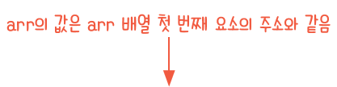
3. 포인터로 배열 다루기
(1) 포인터로 배열에 접근하기
<그림>포인터 변수와 배열의 관계
int arr[3] = { 5, 10, 15 };
int * ptr = arr;
100
104
108
10 | 20 | 30
100
100
arr
ptr
arr[0]
*arr
arr[1]
*(arr+1)
arr[2]
*(arr+2)

Slide 16
3. 포인터로 배열 다루기
(1) 포인터로 배열에 접근하기
int main(void){
int arr[3] = { 5, 10, 15 };
for(int idx=0 ; idx<3 ; idx++){
printf("배열 arr[%d] = %d\n", idx, arr[idx]);
}
int * ptr = arr;
for(int idx=0 ; idx<3 ; idx++){
printf("포인터변수 ptr[%d] = %d\n", idx, ptr[idx]);
}
ptr[0] = 100; ptr[1] = 200; ptr[2] = 300;
printf("\n === 수정후 === \n");
for(int idx=0 ; idx<3 ; idx++){
printf("배열 arr[%d] = %d\n", idx, arr[idx]);
printf("배열 arr[%d] = %d\n", idx, *(arr+idx));
}
for(int idx=0 ; idx<3 ; idx++){
printf("포인터변수 ptr[%d] = %d\n", idx, ptr[idx]);
printf("포인터변수 ptr[%d] = %d\n", idx, *(ptr+idx));
}
}

Slide 17
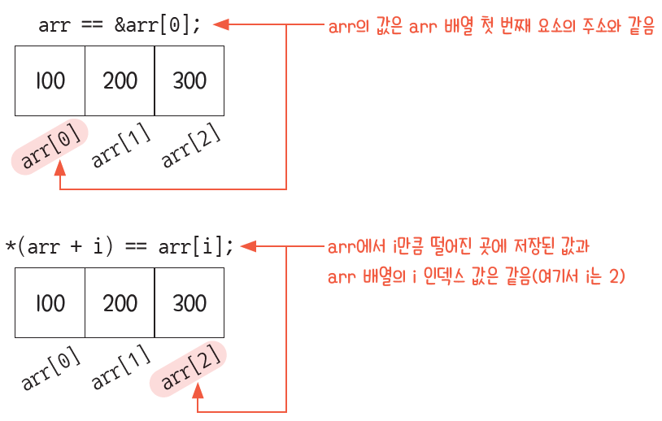
3. 포인터로 배열 다루기
(1) 포인터로 배열에 접근하기
그림 7-7 배열명은 배열 첫 번째 요소의 주소(시작 주소)를 나타냄

Slide 18
3. 포인터로 배열 다루기
(2) 실습 1: 포인터로 두 변수의 값 교환하기
두 변수의 값을 교환하는 방법
두 변수를 전달받아 두 변수의 값을 교환하는 swap() 함수 선언
변수 a, b 선언, 초깃값으로 각각 10, 20
main() 함수 뒤에 swap() 함수 정의, temp 변수 선언
main() 함수에서 swap() 함수 호출

Slide 19
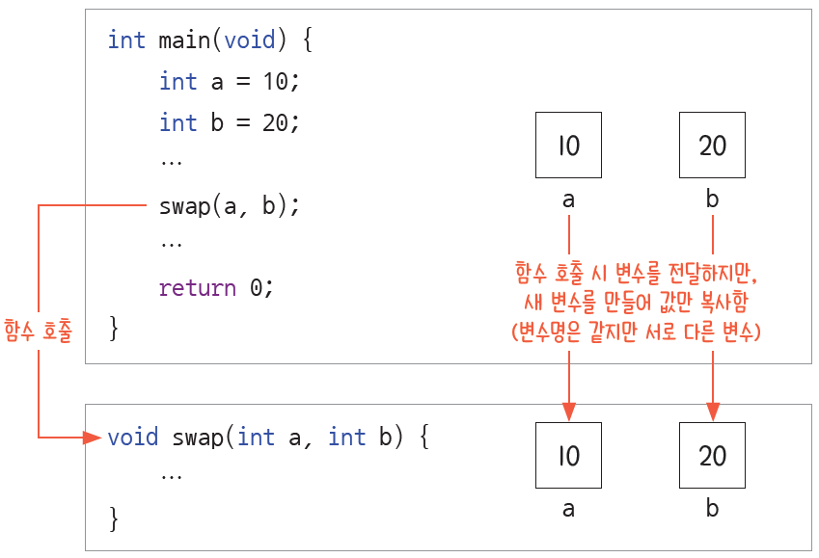
3. 포인터로 배열 다루기
(2) 실습 1: 포인터로 두 변수의 값 교환하기
값에 의한 호출(call by value) : 함수를 호출하면서 전달값으로 변수를 넘기면 호출한 함수 안에서는 변수 자체가 아닌 전달받은 변수의 값만 복사해서 사용

Slide 20
3. 포인터로 배열 다루기
(2) 실습 1: 포인터로 두 변수의 값 교환하기
변수의 주소를 전달받는 swap_addr() 함수를 추가하기
main() 함수 앞에 swap_addr() 함수 선언, 매개변수 a와 b 앞에 * 추가
main() 함수 뒤에 swap_addr() 함수 정의
temp 변수에는 주소가 아닌 실제 값을 저장, 포인터 변수 a에 담긴 주소의 실제 값을 temp 변수에 저장
두 변수 앞에 * 추가
b 앞에만 * 추가
a와 b 앞에 * 추가
변수 앞에 & 추가

Slide 21
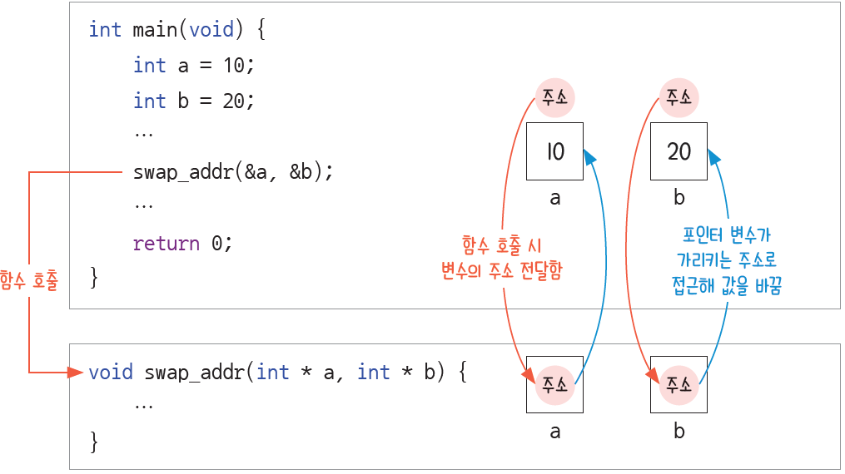
3. 포인터로 배열 다루기
(2) 실습 1: 포인터로 두 변수의 값 교환하기
참조에 의한 호출(call by reference) : 함수를 호출하면서 전달값으로 변수의 주소를 넘기면 호출한 함수 안에서 변수의 주소를 참조해 값을 사용하거나 수정

Slide 22
3. 포인터로 배열 다루기
(3) 실습 2: 포인터로 배열의 값 바꾸기
main() 함수 앞에 changeArray() 함수 선언 매개변수를 포인터 변수 ptr로 선언
main() 함수에 크기가 3인 arr2라는 이름의 배열을 선언하고 값을 넣어 초기화
main() 함수 뒤에 changeArray() 함수 선언을 가져와 정의 배열의 세 번째 요소는 인덱스로 2이므로 ptr[2]로 표시하고 여기에 50을 넣기
main() 함수에서 changeArray() 함수 호출 &를 붙일 필요 없이 arr2를 그대로 changeArray() 함수에 전달
for 문을 사용해 배열의 값 출력

Slide 23
3. 포인터로 배열 다루기
(3) 실습 2: 포인터로 배열의 값 바꾸기
<그림>포인터로 배열의 값 바꾸기
int main(void){
int arr[3] = {10, 20, 3};
changeArray(arr);
for(int i=0 ; i<3 ; i++){
printf("arr[%d] = %d\n", i, arr[i]);
}
}
FF10
FF10
10 | 20 | 3
arr
arr[0]
arr[1]
arr[2]
함수호출
void changeArray(int * ptr){
ptr[1] = 99;
}
FF10
ptr

Slide 24
4. 프로젝트: 미니 정렬 프로그램
배열 안에 값을 오름차순 정렬하는 프로그램을 작성하시오
FF10
FF10
41 | 1 | 35 | 20 | 45 | 10
lotto
lotto[0]
lotto[1]
lotto[2]
lotto[3]
lotto[4]
lotto[5]
i는 0부터 4까지
j는 i+1부터 5까지
FF10
lotto
항상 lotto[i] <= lotto[j]도록

